Slide 1
Design patterns: Padrões de projetos
Prof. Me. Manoel Campos Instituto Federal de Educação do Tocantins (IFTO, Campus Palmas)
https://about.me/manoelcampos

Slide 2
O caminho até os padrões de projetos
Vamos partir de algumas suposições... 🤔
Programação não é fácil, por isso os alunos não têm interesse. 😒
Por outro lado, modelagem de sistemas é mais fácil de absorver, mas é chato e os alunos não tem interesse. 🤷🏽‍♂️

Slide 3
O caminho até os padrões de projetos
Desenhar diagramas UML pode ser fácil, mas ao implementar você pode perceber que sua modelagem não vai funcionar como esperado. 😭
Imagem: https://tenor.com/view/computer-rage-gif-7272048

Slide 4
O caminho até os padrões de projetos
Não ter projetado adequadamente o sistema pode levar a muitas dores de cabeça 🤯

Slide 5
Alterar a implementação para refletir mudanças no projeto pode ser bastante trabalhoso

Slide 6
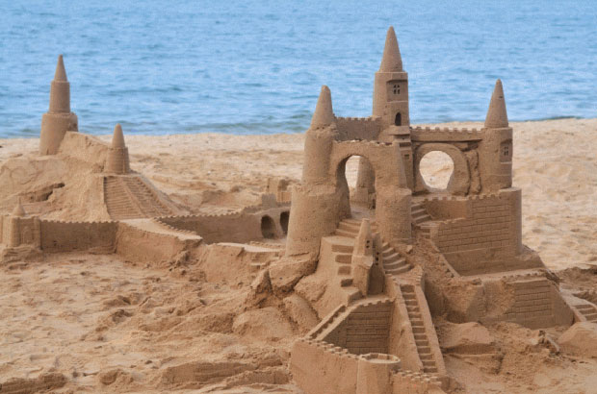
Imagine precisar alterar a fundação de uma casa depois de construída?
Obviamente em se tratando de software, nem sempre será tão complicado ou impossível
Tudo depende de cada projeto.
Imagem: https://www.phaidon.com/agenda/architecture/articles/2012/august/15/ribas-sandcastle-competition-is-on-tomorrow/

Slide 7
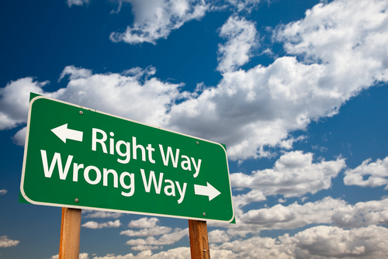
O caminho até os padrões de projetos
Por mais que modelagem não seja algo complexo na maioria dos casos, existem inúmeras possibilidades
Não existe uma modelagem estritamente certa ou errada, existe a mais adequada aos requisitos funcionais e não funcionais do projeto
Imagem: https://nitro247.com/2016/06/08/are-you-also-taking-the-wrong-path-like-most-start-up-companies-are/

Slide 8
O caminho até os padrões de projetos
Muitas vezes é preciso tomar decisões e balancear vantagens e desvantagens em cada solução proposta
A modelagem dessas soluções pode levar tempo, inclusive na tomada de decisão
Adicionalmente, sistemas complexos podem ser difíceis de modelar, requerendo tempo e esforço
Imagem: https://nitro247.com/2016/06/08/are-you-also-taking-the-wrong-path-like-most-start-up-companies-are/

Slide 9
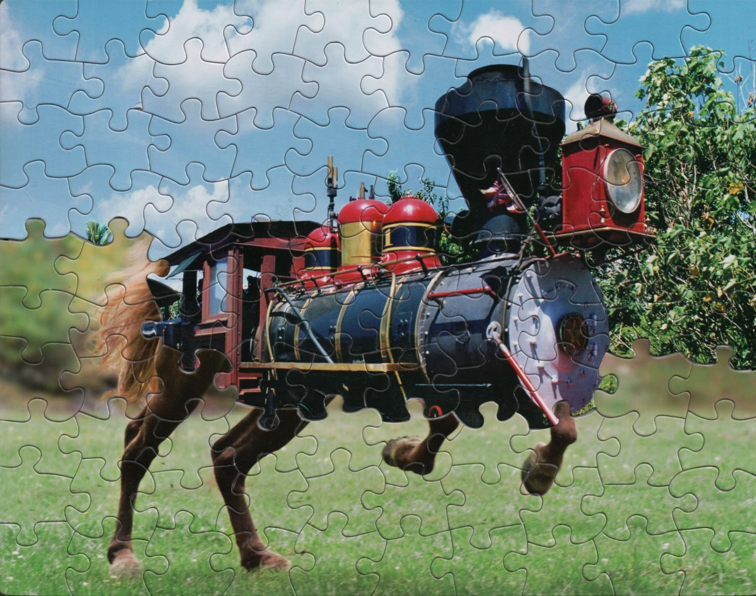
Se você está desenvolvimento uma biblioteca, API, framework para ser reutilizado por outros desenvolvedores, decisões erradas de modelagem podem levar a grandes transtornos
Imagem: https://boingboing.net/2018/11/11/this-artist-uses-jigsaw-puzzle.html

Slide 10
O caminho até os padrões de projetos
“Public APIs, like diamonds, are forever”. Joshua Block em How to Design a Good API and Why it Matters.
(Autor do aclamado livro “Effective Java”).
Imagem: https://nitro247.com/2016/06/08/are-you-also-taking-the-wrong-path-like-most-start-up-companies-are/

Slide 11

O caminho até os padrões de projetos
Modelagem requer teoria, prática e experiência
A modelagem pode mudar bastante até chegar a uma solução viável
A cada novo projeto aprende-se algo que é levado para projetos futuros
Imagem: https://carpenterstrategytoolbox.com/2012/07/23/putting-together-the-strategy-puzzle/

Slide 12
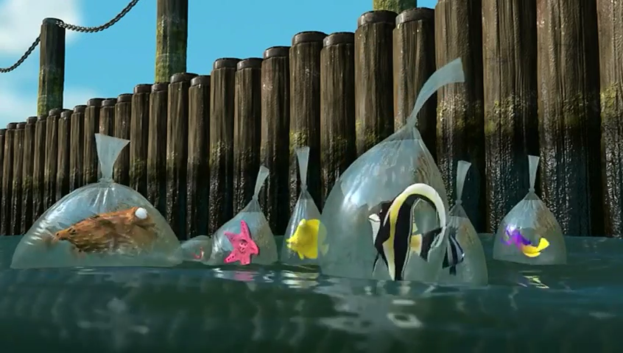
Now What ?
Finding Nemo © 2003. Walt Disney Pictures & Pixar Animation Studios

Slide 13
Enfim os padrões de projetos 🙏
Dessa experiência de vários desenvolvedores em modelar soluções para problemas rotineiros nasceram os padrões de projetos.
Um padrão de projeto pode ser definido como a descrição de um problema e uma solução amplamente testada, que pode ser reutilizada inúmeras vezes, inclusive com modificações [GoF].

Slide 14
Enfim os padrões de projetos 🙏
É como uma receita de bolo..
não pra implementação de algoritmos...
mas pra modelar soluções orientadas a objetos

Slide 15
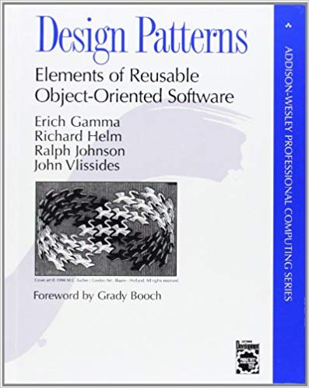
Popularizados na engenharia de software pelo livro “Padrões de Projeto: Soluções reutilizáveis de software orientado a objetos” (1994)

Slide 16
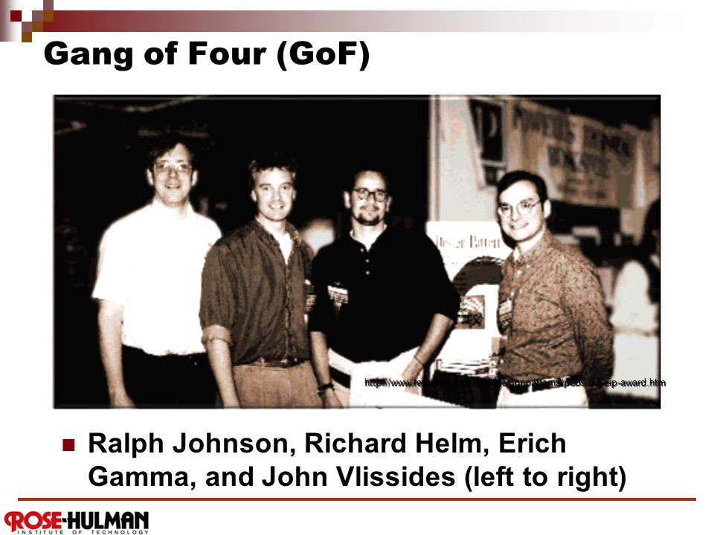

Slide 17
Outros autores importantes
Kent Beck: precursor do TDD e Extreme Programming (XP)
Martin Fowler: popularizou e catalogou o processo de Refactoring

Slide 18
O que deve-se saber sobre um padrão
O nome do padrão
O problema que ele resolve
Como normalmente é modelada a solução
Prós e contras: usados para tomada de decisão

Slide 19
Exemplos de pontos negativos
Maior números de classes a implementar.
Isso leva a maior número de objetos em memória
Normalmente isso não é um problema...
a não ser que precise instanciar o padrão inúmeras vezes...
como quando tem-se uma grande quantidade de dados a serem processados.

Slide 20
Categorização (gof)
Criacionais
Instancia objetos, desacoplando o cliente¹ da forma como determinados objetos são instanciados.
Usado, e.g., quando o processo de instanciação é complexo
¹Classe que utiliza outra classe. Quando classe A usa B, A é cliente de B.
Imagens: twistedsifter.com / giphy.com / Rishikesh Structural Solution

Slide 21
Categorização (gof)
Comportamentais
Definem como classes interagem e distribuem responsabilidades
Aderem ao Single Responsibility Principle (SRP): Princípio da Responsabilidade Única
SRP é um dos 5 princípios SOLID. [ASDPPP]
Imagens: twistedsifter.com / giphy.com / Rishikesh Structural Solution

Slide 22
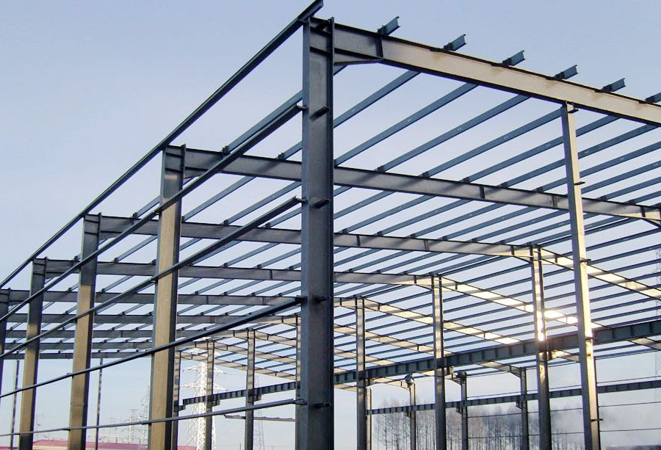
Categorização (gof)
Definem estruturas que facilitam a utilização de determinadas classes e a extensão de forma independente
Conjunto de classes representando uma estrutura
Esconde a complexidade de interação com certas classes
Estruturais
Imagens: twistedsifter.com / giphy.com / Rishikesh Structural Solution

Slide 23
Categorização (gof)
Criacionais
Comportamentais
Estruturais
Imagens: twistedsifter.com / giphy.com / Rishikesh Structural Solution

Slide 24
Categorização (gof)
Em geral, a utilização destes padrões visa facilitar a organização e evolução do projeto, principalmente porque:
”A única constante em desenvolvimento de software é a mudança”*
*Frase original do filósofo grego Heraclitus, adotada pela comunidade de desenvolvimento ágil de software. [FRS]

Slide 25

Alguns benefícios
Soluções que muitas vezes podem ser usadas diretamente, sem modificações
Fornecem um vocabulário comum para desenvolvedores, facilitando comunicação e leitura de código
Factory, Singleton, Adapter, etc: iniciados em padrões já sabem do que estamos falando

Slide 26
Alguns benefícios
É essencial conhecer se você pretende atuar como engenheiro de software
Usar na construção de bibliotecas, APIs, frameworks, etc, torna o projeto melhor estruturado ...
facilita o uso e adoção ...

Slide 27
Alguns benefícios
vc entenderá melhor seu código e de outros projetos ...
podendo contribuir pro Open Source e ganhar experiência
facilita a manutenção e evolução do código
Juntos com os inúmeros princípios de engenharia, é uma forma de evitar Apodrecimento do Código (formalmente Erosão de Software)

Slide 28
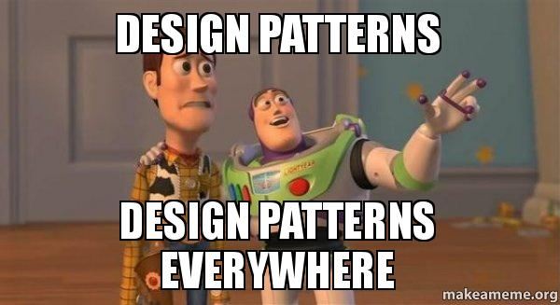
Mas...

Slide 29
Identificar a aplicação de design patterns requer prática
Implementar e usar corretamente também
Não é porque existe um padrão pra um problema, que obrigatoriamente deve ser usado

Slide 30
Seu problema pode ser simples e o uso de um padrão pode complicar a implementação
Membros da equipe podem alegar que o padrão trará uma série de benefícios

Slide 31
Pode ser que nenhum deles seja um requisito do sistema
É preciso ter em mente alguns princípios
KISS: Keep It Simple Stupid (Mantenha isto simples estúpido)
YAGNI: You aren’t gonna need it (Você não vai precisar disso)

Slide 32
Adaptar um padrão às necessidades do sistema também requer experiência
Ao decidir aplicar um padrão, é preciso analisar prós e contras

Slide 33
Finalmente, pra falar sobre a prática necessária em entender e aplicar padrões... com vocês, Venkat Subrumaniam 👏👏👏

Slide 34
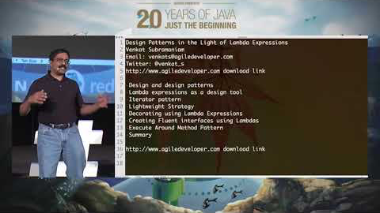
youtu.be/2fJwWB3arDA

Slide 35
Referências
Livro “Padrões de Projeto: Soluções reutilizáveis de software orientado a objetos”. Erich Gamma, Richard Helm, Ralph Johnson, John Vlissides (Gang of Four, GoF ou Gangue dos Quatro) [GoF].
Livro “Use a Cabeça! Padrões de Projetos (Design Patterns)”. Eric Freeman & Elisabeth Freeman [UCPP].
* Livro “Padrões de Implementação: Um catálogo de padrões indispensável para o dia a dia do programador”, Kent Beck. [PI]
* Livro “Flexible, Reliable Software: Using Patterns and Agile Development”. Henrik B. Christensen, 2011. [FRS]
* Livro “Código Limpo: Habilidades Práticas do Agile Software”. Robert Martin, 2009. [CL]
* Livro “Agile software development principles, patterns, and practices”, Robert Martin, 2011 (Apresento os princípios SOLID). [ASDPPP]
* Não tem na biblioteca.

